Slide 1
YACHTKAUF gebrauchte Segelyacht
Herzlich willkommen
zum Erfahrungsbericht

Slide 2
Sehr geehrte Segelfreunde
2021 habe ich mir eine 34 ft Segel-Yacht gekauft, und mir damit einen lang gehegten Traum erfüllt.
2022 haben meine Frau und ich schon ausgiebige Törns damit unternommen. Auch Familienmit-glieder und befreundete Segler kamen in Folge in den Genuß mit uns zu segeln. Mit der Zeit hat sich das natürlich weiter herumgesprochen.
Ende des Jahres 2022 hat mich dann der Vorstand des YCBS gefragt, ob ich nicht den Mitgliedern meine Erfahrungen beim Yachtkauf in Form einer Clubabend-Präsentation zur Verfügung stellen könnte.
Ein privater Yachtkauf und seine Folgen

Slide 3
Sehr geehrte Segelfreunde
Ich bin dieser Bitte gerne nachgekommen und hab in weiterer Folge diese Präsentation erstellt.
Beim Clubabend im Jän. 2023 habe ich diese Folien natürlich mit zusätzlichen Dokumenten, Fotos und mündlichen Aussagen ergänzt, was das ganze erst richtig authentisch machte.
Da nun der Wunsch besteht, diese Präsentation eine Weile öffentlich zu machen habe ich sie auf die reinen Folien gekürzt und die teilweise sehr privaten Elemente herausgenommen. Bitte um Verständniss, dass ich diese nicht öffentlich machen kann. Zum besseren Verständnis fehlen sie in dieser einfachen Form aber natürlich.
Ein privater Yachtkauf und seine Folgen

Slide 4
Der Autor übernimmt keine Haftung, wenn jemand nach dieser Anleitung vorgeht und Schaden erleidet
Dieser Bericht ist entstanden durch die Erfahrung beim Kauf einer gebrauchten Yacht
Ein Yachtkauf steht aber immer für sich selbst
Es kann somit kein Anspruch auf vollständige Abdeckung aller bestehenden Fragen daraus abgeleitet werden
Die hier getätigten Tipps und Anregungen dürfen nicht als Absolut angesehen werden, und müssen auf alle Fälle durch eigene Recherche auf Richtigkeit überprüft werden.
Gewährleistungsausschluß

Slide 5
YACHTKAUF
Wie komme ich zu meiner Traum-Segelyacht?
Es gibt vermutlich unendlich viele Möglichkeiten Ob kommerziell oder privat, finanziell gut abgesichert oder gerade halt leistbar ...
Jeder Schiffseigner kann zu seinem Schiffskauf seine eigene ganz private Geschichte erzählen
Ich erzähle Euch von „MEINER“
Worüber spreche ich:

Slide 6
Nicht der Wille ist unser Antrieb, sondern die Vorstellung
jedoch -
Vorstellungen verstellen die Realität und - man braucht schon den unbedingten Willen um seine Vorstellungen umzusetzen
Alles beginnt mit Selbst-einschätzung

Slide 7
YACHTKAUF
4 wesentliche Faktoren
Wunsch (Vorstellung) es muss ein gewisser innerer Antrieb vorhanden sein
Typ Mensch (Wille) dem einfaches Chartern nicht reicht
Zeit (Geduld) zum Klarwerden und zur Anwendung
Geld (Background) ohne gehts leider nicht
Selbst-einschätzung

Slide 8
YACHTKAUF
Prozess bis zur Kaufentscheidung
Wunsch Dieser Aspekt ist der, den vermutlich weit mehr haben als die, die ihn auch tatsächlich umsetzen Viele würden gerne, schaffen es aber nicht Familiäre Gründe, berufliche, finanzielle u. zeitliche, manchmal auch gesundheitliche Gründe, ganz egal welche - es ist nicht leicht, diese einfach hinter sich zu lassen, und „Ja“ zu sagen Was das angeht, braucht man also einfach auch sehr viel Glück um ein Kauffenster zu bekommen
Selbst-einschätzung

Slide 9
YACHTKAUF
Prozess bis zur Kaufentscheidung
Typ Mensch
man muß auch zu jenem Typ Mensch gehören, für den Schiffe zu chartern auf Dauer einfach nicht reicht, um seiner Segelleidenschaft nachzugehen
Dieser Typ Mensch will auch das Werkzeug besitzen, will seine eigene Yacht haben
Selbst-einschätzung

Slide 10
YACHTKAUF
Prozess bis zur Kaufentscheidung
Zeit Die Entscheidung „Ja, ich kaufe eine Jacht“ ist selten eine, die über Nacht getroffen wird, es ist fast immer ein Prozess, bis man soweit ist Oft hat man erst ab der Pensionierung genug Zeit Die Entscheidung eine eigene Yacht am Meer zu betreiben, ist aber immer auch eine, die damit zusammenhängt, wieviel Zeit man gewillt ist, für diese Freizeitbeschäftigung aufzubringen Wenn man weiterhin vorhat, nur wochenweise Törns zu machen, ist das ziemlich sinnlos
Selbst-einschätzung

Slide 11
YACHTKAUF
Prozess bis zur Kaufentscheidung
Geld Der Eine hat mehr, der Andere weniger! Allgemein gültige Aussagen sind also nicht möglich Nur soviel - „Ohne geht’s leider nicht“
Eine grundlegende Festlegung ist jedoch sinvoll Wieviel bin ich bereit maximal auszugeben für den eigentlichen Schiffskauf sollte man jedoch nur die Hälfte bis max 2/3 davon einplanen denn es kommen auch nachher noch große Summen auf einen zu
Selbst-einschätzung

Slide 12
YACHTKAUF
Prozess bis zur Kaufentscheidung
Zusammenfassung Mit der grundsätzlichen Entscheidung Ja - ich will eine eigene Yacht, dem Wissen ich habe die Zeit dazu, und das private Umfeld passt sowie die Feststellung, dass der Schiffskauf im Rahmen der finanziellen Möglichkeiten ist, sollte man sich fragen:
Wann, wenn nicht jetzt?
Selbst-einschätzung

Slide 14
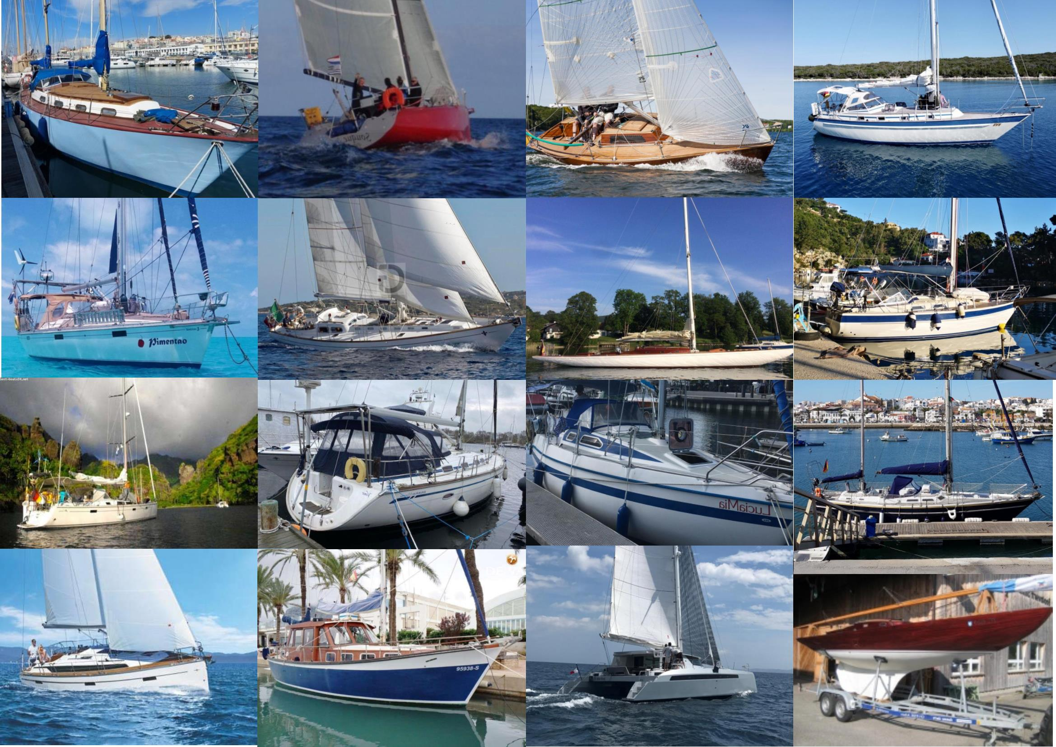
YACHTKAUF
Yachten
Yachten
Yachten
???
Suche nach der richtigen Segelyacht

Slide 15
YACHTKAUF
Die Suche nach “ meiner “ Traumyacht
LASS DIR ZEIT sollte der Vorsatz sein und lass dich nicht drängen ermittle zuerst
Wo du das Schiff haben willst und stelle fest, was das für dich überhaupt bedeutet
Das RICHTIGE SCHIFF
Suche nach der richtigen Segelyacht

Slide 16
YACHTKAUF
Das richtige Schiff - dabei stellen sich einige Fragen:
Wo will ich die Yacht haben? Soll Sie schnell und einfach erreichbar sein Wie gut ist der Stützpunkt als Ausgangspunkt für längere Törns geeignet Welchen Service erwarte ich vom Stützpunkt Möchte ich einen ruhigen Rückzugsort oder soll auch in Richtung Kultur und Unterhaltung etwas geboten werden, usw
Welche Yachtausstattung stelle ich mir vor? Wass will ich unbedingt haben Worauf kann ich verzichten und immer - gilt das auch für meinen Partner
Suche nach der richtigen Segelyacht

Slide 17
YACHTKAUF
Wie soll meine Yacht ausgestattet sein?
Man sollte sich dabei in erster Linie natürlich über
eine gewisse Mindestausstattung klar werden Wenn sich nachher herausstellt, dass man mehr bekommt als man geglaubt hat, freut man sich, und das ist auf alle Fälle besser als umgekehrt Sei von Anfang an realistisch!
Die Frage: Wie soll meine Segelyacht ausgestattet sein, reduziert sich bei beschränkten Mitteln nämlich sehr bald auf: Was bekomme ich für mein Geld?
Suche nach der richtigen Segelyacht

Slide 18
YACHTKAUF
Beispiel Mindestausstattungswunsch
Gebrauchte, aber gut erhaltene 30-35 Ft Yacht
Stabile Yacht mit gutem Seeverhalten
Mit kleiner Crew oder sogar alleine segelbar
Lattengroß od. Rollgroß, Rollgenua (guter Zustand)
Vernünftige Instrumente
Sprayhood u. Bimini
Motor 25-30 Ps (gut gewartet, Ersatzteile verfügb.)
Schlafplätze für 2 x 2 Personen in seperaten Kojen
Gemütlicher Salon mit Schlafmöglichkeit für 2 Per.
Warmwasser, (Duschenzelle -Putzfrage klären)
Voll funktionsfähige Pantry
Wohlfühlfaktor
Suche nach der richtigen Segelyacht

Slide 19
YACHTKAUF
Die Suche nach meiner Traumyacht
Mit so einem Mindestausstattungswunsch geht man auf die Suche Alles “ Schön und Gut,“ aber
wo sucht man
wie grenzt man das Angebot ein
und überhaupt, wie gehts weiter?
Suche nach der richtigen Segelyacht

Slide 20
YACHTKAUF
Die Suche nach meiner Traumyacht
Wo findet man Yachten Wenn man nicht zufällig angebotene Yachten auf Anschlagtafeln in Marinas und Häfen findet, oder Angebote von Bekannten aus Segelclubs und auch vom Hörensagen durch Liegeplatznachbarn hat, findet man gebrauchte Yachten vor Allem auf Bootsbörsen im Internet: https://www.boat24.com https://www.inautia.de https://www.willhaben.at https://www.ebay-kleinanzeigen.de
Suche nach der richtigen Segelyacht
Notes:
Nach Absprache mit dem Verkäufer. In Marinas und Häfen gibt es oft die Möglichkeit zum Verkauf stehende Yachten nach Rücksprache mit einem Vertrauten (Marinero, Stegnachbar) des Verkäufers einer ersten Inspektion zu unterziehen.

Slide 21
YACHTKAUF
Eingrenzen des Angebotes
Internet Yacht-Börsen bieten eine riesige Auswahl an Yachten Hier das Richtige zu finden wird durch sogenannte Filter erleichtert.
Art des Schiffes
Hersteller (Bavaria, Dufour, Sunbeam usw.)
Preisspanne (von - bis)
Länge (von - bis)
Jahrgang (von - bis)
Land
uvm.
Suche nach der richtigen Segelyacht

Slide 22
YACHTKAUF
Eingrenzen des Angebotes
Nach Anwendung von einigen wichtigen Filtern bleibt meist schon nur mehr eine überschaubare Anzahl an Yachten über, welche man dann einmal durchblättert, und falls sie einem gefallen als Favoriten markiert Man sollte dabei aber offen für Neues sein! Man glaubt nicht, wieviele Yachttypen es gibt, von denen man noch nie gehört hat, die es aber auch wert sind, einer genaueren Betrachtung unterzogen zu werden
Suche nach der richtigen Segelyacht

Slide 23
YACHTKAUF
Eingrenzen des Angebotes
Nun geht es ins Detail und das kann ganz schön vertrackt sein, denn Angebote von oberflächlich gleichen Yachten können sich sehr unterscheiden
in ihrer Austattung (manchmal sieht man auf den Angebotsfotos Ausrüstung, die nicht im Text vermerkt ist, dann unbedingt nachfragen)
im Preis - mit oder ohne Mwst. (EU versteuert?)
Alter, Zustand
in Österreich gemeldet - oder wo anders? uam... Da hilft nur, genau zu schauen
Suche nach der richtigen Segelyacht

Slide 24
YACHTKAUF
Eingrenzen des Angebotes
Doch dann kommt er, der Moment, an dem man glaubt, das richtige Schiff am bevorzugten Ort, zum passenden Preis und mit der optimalen Ausstattung gefunden zu haben und kontaktiert in Folge einen Verkäufer
Suche nach der richtigen Segelyacht

Slide 25
YACHTKAUF
Kontaktaufnahme
Bei Yachtbörsen im Internet muss man meistens zuerst einmal eine Mail an den Anbieter senden, in der man sein Interesse bekundet und noch um vielleicht fehlende zusätzliche Angaben bittet. manchmal endet es hier bereits, denn man bekommt nicht immer Antwort
Wenn aber doch, wird man sich um ein Telefonat bemühen, um ein erstes persönliches Abtasten einzuleiten
Suche nach der richtigen Segelyacht
Notes:
Meine Zeit zur Yachtsuche war leider überschattet von Corona.
Im Winter 2020/2021 hätte es vor Allem an der oberen italienischen Adria ganz tolle und preiswerte Yachten gegeben, damals durfte man aber nirgendwo hinfahren um eine Yacht zu besichtigen.Ich hatte einige telefonische Vorvereinbarungen zu Yachtbesichtigungen. Als es dann ab April/ Mai wieder möglich war zu Reisen, waren plötzlich die Angebote weg oder teurer.

Slide 26
YACHTKAUF
Kontaktaufnahme
Bei einem Telefonat kann man schon über das rein Gesagte hinaus einiges über seinen Verhandlungspartner herausfinden
Wie wirkt er generell
Wie beschreibt er seine Yacht im Bezug auf den allgemeinen oder technischen Zustand
Wie kompetent kommt er dabei rüber? Macht er von sich aus gute brauchbare Aussagen oder drückt er sich vor genauen Angaben.
Klar ist: Dieses “ Abtasten “ geschieht natürlich in beiden Richtungen
Suche nach der richtigen Segelyacht

Slide 27
YACHTKAUF
Kontaktaufnahme
Nach diesem telefonischen Abtasten kommt es meist zu einer Terminvereinbarung für eine Yachtbesichtigung hier hatte ich einige negative Erlebnisse, weshalb ich mir erlaube ein paar Ratschläge zu geben
nicht einlassen auf gleichzeitige Besichtigungen mehrerer Interessenten od.
Besichtigung jetzt, Verkauf später im Jahr
vorher festlegen, dass bei der Besichtigung auch ein anschließender Kauf möglich ist
Suche nach der richtigen Segelyacht

Slide 28
YACHTKAUF
Yachtbesichtigung
Auf die Frage: “ Worauf achtet man besonders “ gibt es nur eine Antwort AUF ALLES
es gibt dazu auch einige Leitfäden im Internet zum Lesen oder als Checkliste zum Downloaden
insgesamt ist es hilfreich, wenn man selbst einen technischen und seemännischen Background hat
falls nicht, gibt es Fachmänner, die einem das gegen Bezahlung anbieten (nicht ganz billig)
Suche nach der richtigen Segelyacht

Slide 29
YACHTKAUF
Kaufabschluss
Man sollte sich gesamt schon mindestens 2 Tage Zeit geben für Besichtigung, Probesegeln, zusätzliche Nachdenkphasen und weitere Verhandlungen sowie nach Einigung, die Klärung des Übergabeablaufes (Stichwörter)
Tja - und wenn das Alles zu einem für beide Parteien tragbaren Ergebnis geführt hat, kommt es zum Finale des ganzen Aufwandes
die Unterzeichnung des Kaufvertrages
Die Einigung

Slide 30
YACHTKAUF
Handshake
Die Einigung

Slide 31
YACHTKAUF
weitere Schritte
mit der Unterzeichnung des Kaufvertrages
endet es jedoch nicht
vereinbarte Übergabe abwickeln
Liegeplatzvereinbarung (sollte vor Abschluss klar sein)
Abmeldedokument des Vorbesitzers (alter Seebrief)
Ausstellen eines neuen Messbriefes
Neuausstellen des Seebriefes
Schiffs-Versicherungen abschließen
Funklizenzen ausstellen
Ausrüsten des Schiffes
Anpassen der Yacht an die persönlichen Bedürfnisse
Juhu, endlich Yachteigner und jetzt ....

Slide 32
YACHTKAUF
weitere Schritte
vereinbarte Übergabe abwickeln Mit dem Kauf kann man selten sofort die Yacht übernehmen, meistens vereinbart man eine Räumungszeit, in der der Verkäufer auch noch gewisse vereinbarte Reparaturen erledigen kann
Liegeplatzvereinbarung Wenn man Glück hat, läuft der Liegeplatzvertrag noch einige Zeit, aber man muss das mit der Marina abklären und meistens sofort einen Folgevertrag ausverhandeln (in Kroatien werden dabei Kaufvertrag, Meldezettel, Versicherungen, Mess- u. Seebrief sowie Funklizenz verlangt)
Juhu, endlich Yachteigner und jetzt ....

Slide 33
YACHTKAUF
weitere Schritte für eine “ Österreichische Yacht “
Abmeldedokument des Vorbesitzers der Vorbesitzer muss sein verkauftes Schiff vom alten Melderegister abmelden (alter Seebrief) und diese Bestätigung dem Käufer übergeben
Ausstellen eines neuen Messbriefes eine Liste von zugelassenen österreichischen Ziviltechnikern bekommt man vom Amt der jew. Landesregierungen (Preisvergleiche sind sinnvoll)
Neuaustellen des Seebriefes (10 Jahre gültig) Mit dem neuen Messbrief und dem Abmeldebescheid des Vorgängers beantragt man einen neuen Seebrief (“ beim jeweiligen Amt der Landesregierungen “ )
Juhu, endlich Yachteigner und jetzt ....

Slide 34
YACHTKAUF
weitere Schritte
Ausrüsten der Yacht beim vorher beschriebenen Ausstellen von Mess- und Seebrief geht es auch darum, die Grundlage für die benötigte Ausrüstungsvorschrift zu bekommen, welche zusammen mit dem neuen Seebrief ausgehändigt wird (abhängig von der gewünschten Crewgröße und dem Seebereich, in der die Yacht operieren darf)
und damit geht es ans ergänzen der fehlenden Ausrüstung, und damit wieder ans Geldausgeben
Juhu, endlich Yachteigner und jetzt ....

Slide 35
YACHTKAUF
weitere Schritte
Schiffs-Versicherungen abschließen Haftpflicht ist Pflicht Teilkasko ist optional (bei Gebrauchtyachten muss man sich über eine Sinnhaftigkeit auseinandersetzen, denn man bekommt max. den Kaufpreis versichert, was bedeutet, dass im Schadensfall nur ein Zeitwert angerechnet wird)
eine Mitgliedschaft bei SEAHELP ist auch sehr sinnvoll
Funklizenzen ausstellen sind ebenfalls Pflicht man beantragt diese beim Fernmeldeamt in Wien unter Bekanntgabe der Funkgeräte, die an Bord verwendet werden (dazu gehören auch Handfunk und Epirb)
Juhu, endlich Yachteigner und jetzt ....

Slide 36
YACHTKAUF
weitere Schritte
Tja - und zum unendlichen Thema der
persönlichen Yachtanpassung sage ich hier nichts mehr, denn das ist jedem selbst überlassen und ihr dürft Euch nach einem Kauf gerne selbst damit auseinandersetzen Viel Spaß damit Ich bedanke mich für das Interesse Andreas Goldgruber
Juhu, endlich Yachteigner und jetzt ....

